Slide 1
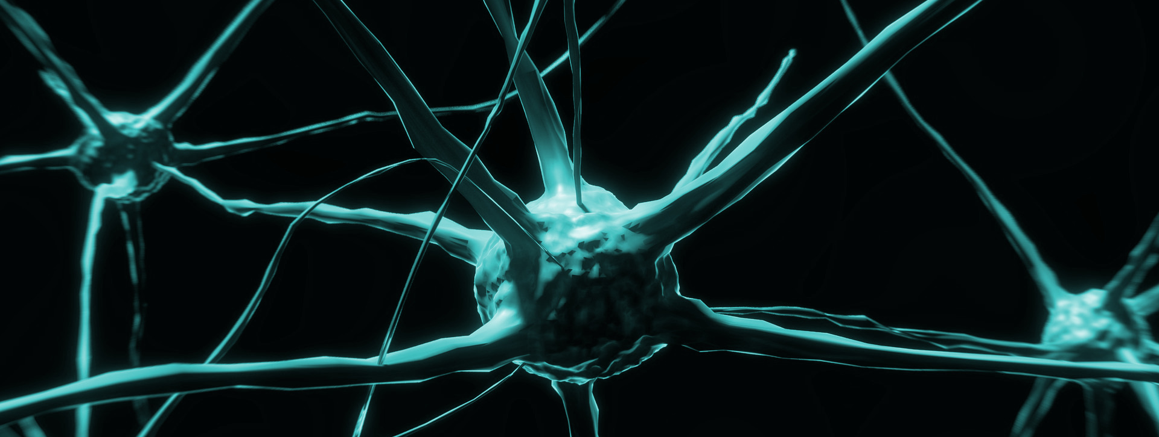
“beyond work” – Was kommt nach (vor) New Work?

Slide 2
Agenda
Truth > (New) Work > beyond work

Slide 3
Agenda
Truth > (New) Work > beyond work

Slide 4
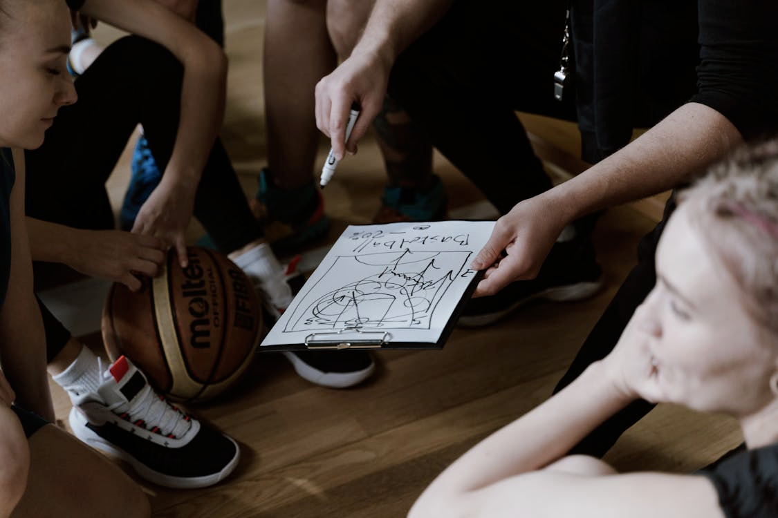
Truth
Truth: Lernen wir uns kennen … also ihr euch ;)
Kleine Fragestunde
Ihr bildet (für diese Übung) 2er Gruppen
evtl. eine 3er Gruppe falls ungerade #Teilnehmer
Ich stelle 4 Fragen
Kurz nachdenken, kurz austauschen (manchmal nur ein Wort, manchmal ein Gedanke)
Wir halten das Ergebnis in einfacher Form fest…
Das gehe ich konkret mit euch durch
Später verwenden wir die Ergebnisse …
Active
Notes:
Sichtbares Ziel: gefährlich/feindlich oder freundlich einordnen
Verdecktes Ziel: Offenheit trainieren … über Weltbild reden, ohne dass wir es merken
~10 Minuten

Slide 5
Truth
Active
Truth: Lernen wir uns kennen … also ihr euch ;)
Frage 1: Eine Vervollständigung: „Die Welt ist voller …“
„Deppen, Idioten, Probleme, Angst, …“ aufhängen
Frage 2: Wohnung und shoppen wäre frei, was würdest du dann morgen tun und in 4 Wochen?
Netflix, Party, Reisen, …
Frage 3: GoT-Szenario: Der Abend vor der letzten Schlacht. Morgen seid ihr tot. Was macht ihr noch?
Nochmal so richtig auf den Putz hauen, „ich muss es noch genießen“
Frage 4: Eifersucht: Partner/Partnerin kommt nach Hause und sagt „Du, ich hab da jemanden kennengelernt, und da fühle ich einfach so viel mehr als hier!“ Erste und zweite Reaktion?
Zweite Reaktion: Schmerz und Enttäuschung. Eifersucht ist wichtig! Wir haben doch einen Vertrag!
Aber auch: Es ist ja eh nix Festes und ich habe auch drei parallel; Der/die war eh blöd, …
Auswertung
Jede:r hat ein PostIt (eins!)
Pro Frage gebe ich dann einen Antwortraum vor (immer nur die „ich bin nicht genug“ Seite)
Die „Zeugen“ stellen sicher, dass es auch richtig gemacht wird
Und wer nach allen 4 Fragen noch was hat, kommt auf ein anderes Feld
Erst später löse ich das auf ;) … Weltbilder
Notes:
Sichtbares Ziel: gefährlich/feindlich oder freundlich einordnen; Verdecktes Ziel: Offenheit trainieren … über Weltbild reden, ohne dass wir es merken
Abauf: 2er Gruppen bilden (evtl. 1x 3er)
Dann Frage vorlesen: kurzer Austausch … es geht immer um den ersten Impuls, egal wie albern der ist | 4x
Jeder weiß nicht, was sie/er gesagt hat und ihr seid Zeugen füreinander … Spiegel
Dann bekommen/nehmen sich alle ein PostIt: Und wir definieren die Antwort-Wand, also wenn jemand sich grob wiederfindet, dann darf sie/er das PostIt an die Wand hängen.

Slide 6
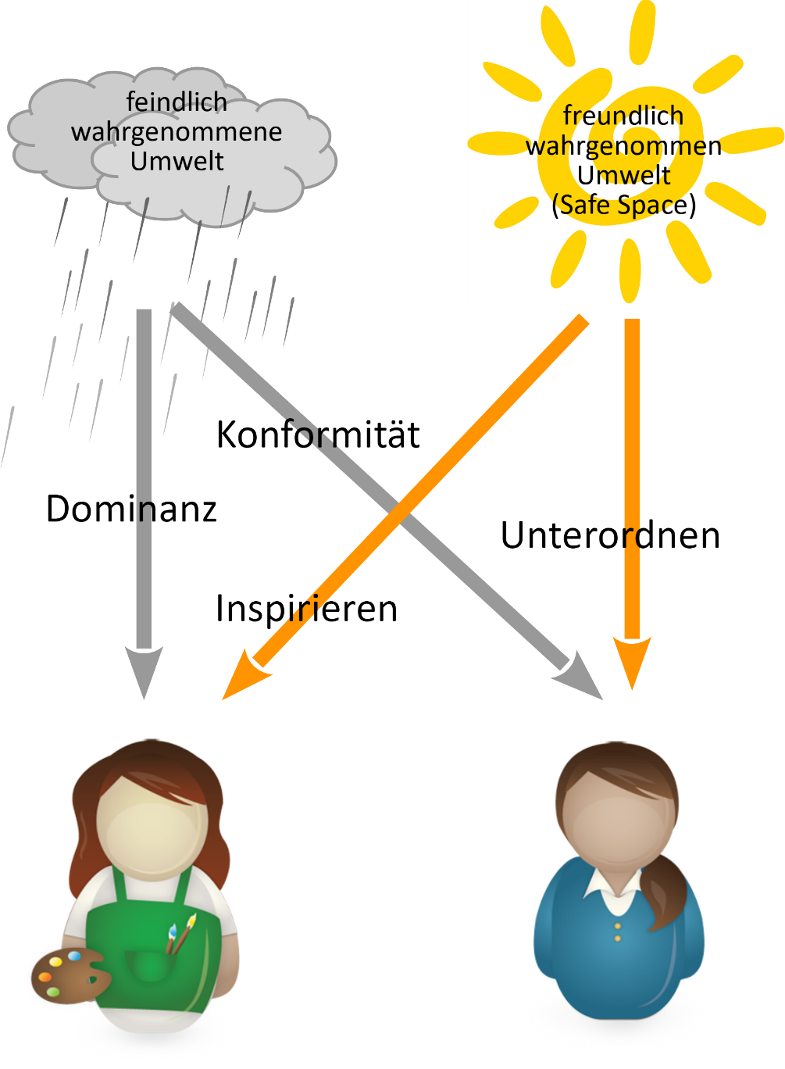
Truth
Grundkonzept Weltbilder
Prof. William M. Marston (William Moulton Marston – Wikipedia)
Aus Handlung und Absicht, können wir das Weltbild ablesen
Und das Weltbild bestimmt die Handlungsmuster!
Warum? … Ja, das ist der …
Gecko
Ist je nach Weltbild unterschiedlich aktiv ;)
Den lernen wir jetzt kennen

Slide 7
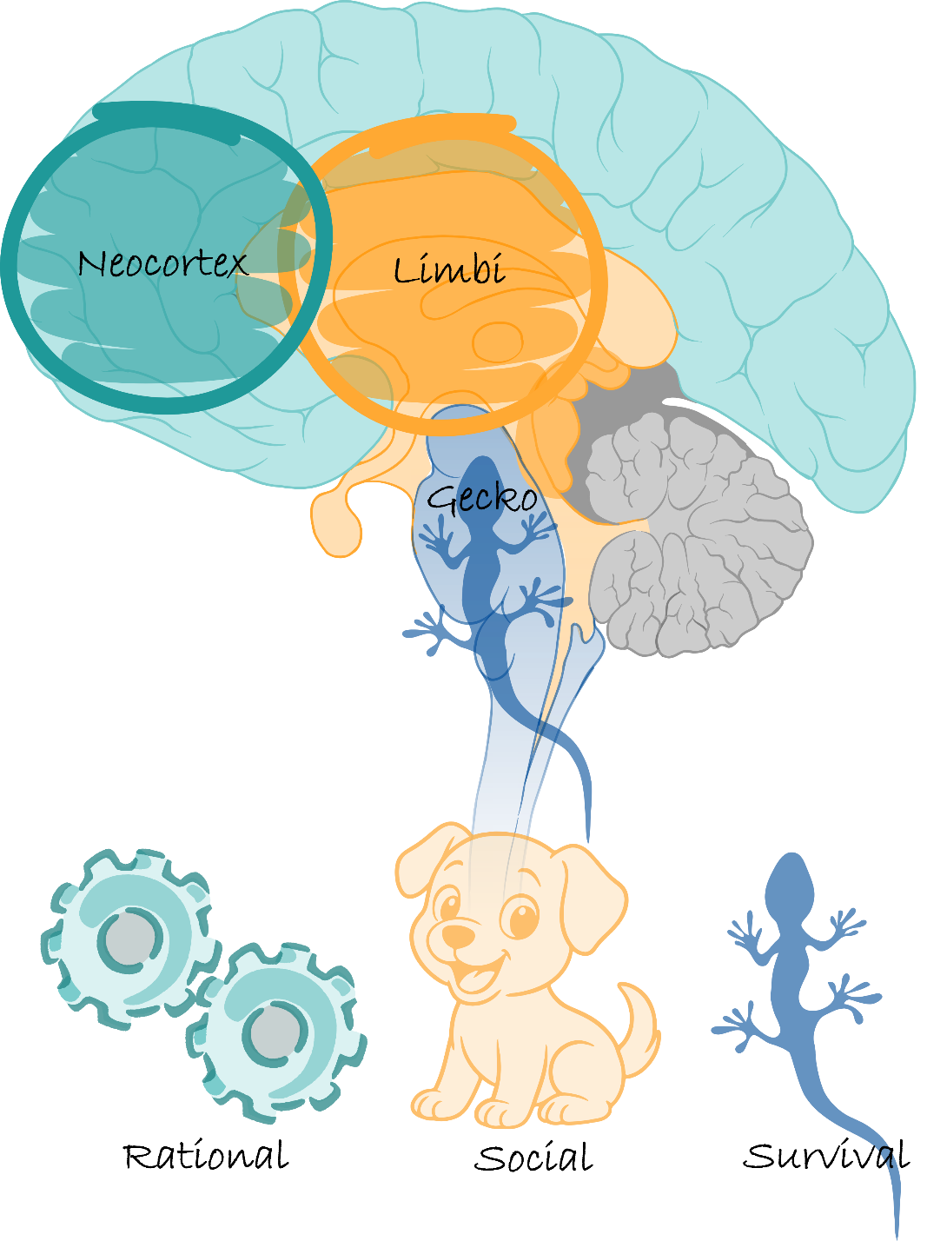
Truth
„Hallo Brain“

Slide 8
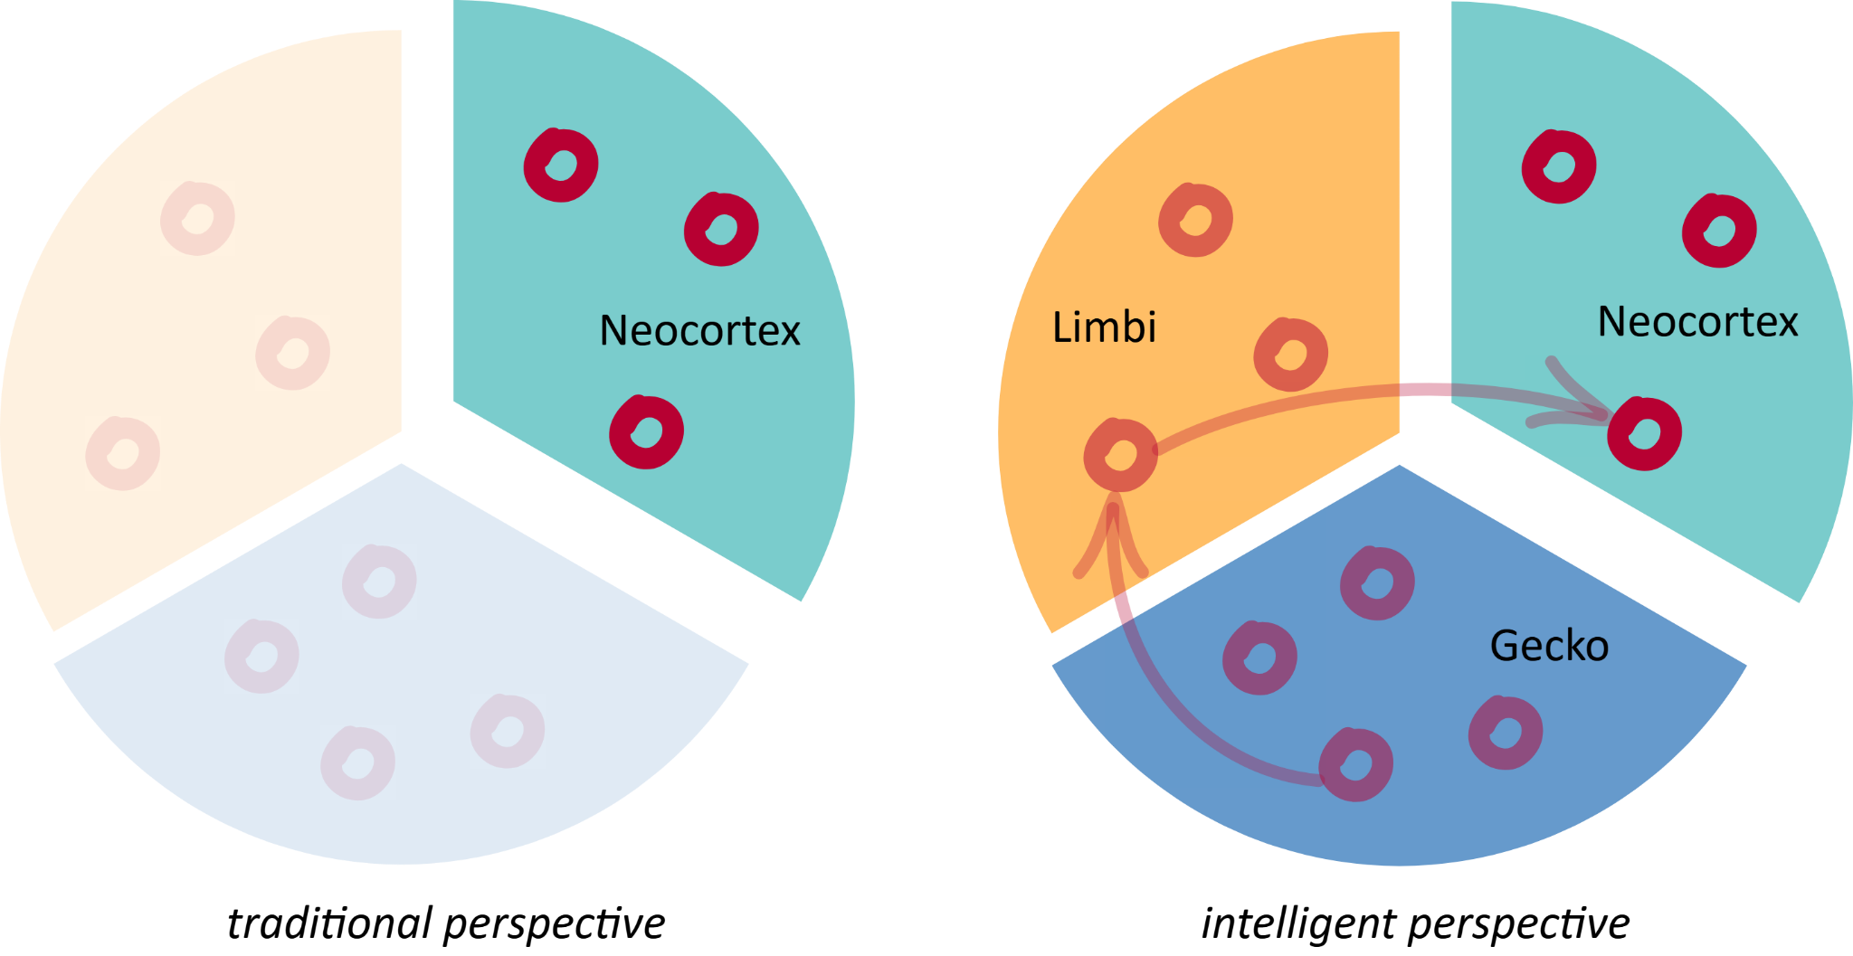
Truth
Standardmäßig blind …
Active
Notes:
Das vielleicht auch schon mal spielen lassen …
Die drei Teile sind drei Menschen: Die stehen hintereinander … die hinten schubsen sich und die vorne die ganze Zeit, aber ich rede nur mit der Person vorne, dass die nicht so wackeln soll und gebe völlig unhilfreiche Tipps „Probier dann mal auf einem Bein zu stehen“ „mach mal den Baum“ „mach Yoga“ „du musst halt mal schlafen“ …
Das ist die linke Seite. Wir sind völlig blind, was tatsächlich los ist.
Die Alternative ist, dass ich von der Seite das ganze Bild sehe und die beiden hinten beruhige. Vorne wird dann automatisch alles gut.
~5 Minuen

Slide 9
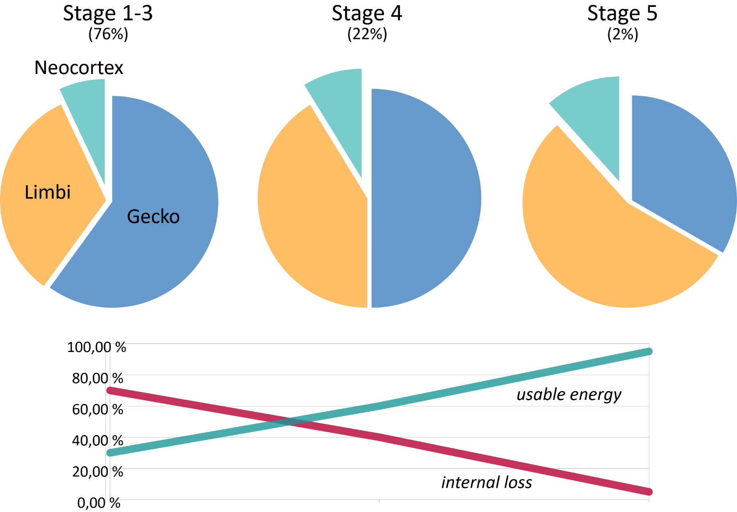
Truth
Angst macht blind

Slide 10
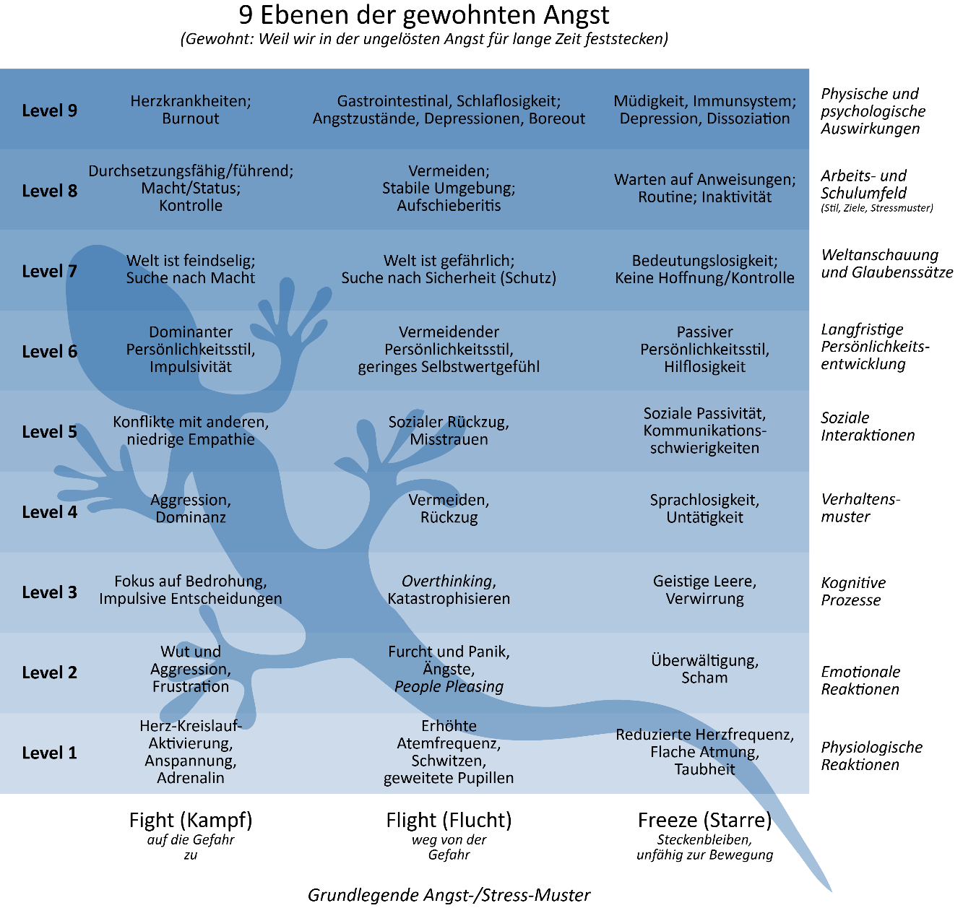
Truth
Das ist er nun, unser Gecko

Slide 11
Agenda
Truth > (New) Work > beyond work

Slide 12
(New) Work
Active
Was ist denn überhaupt das Problem?
Was macht Arbeit zu Arbeit?
Notes:
1-2-4-all, aber ohne Papier: 1m + 2m + 2m + reinrufen
~7 Minuten

Slide 13
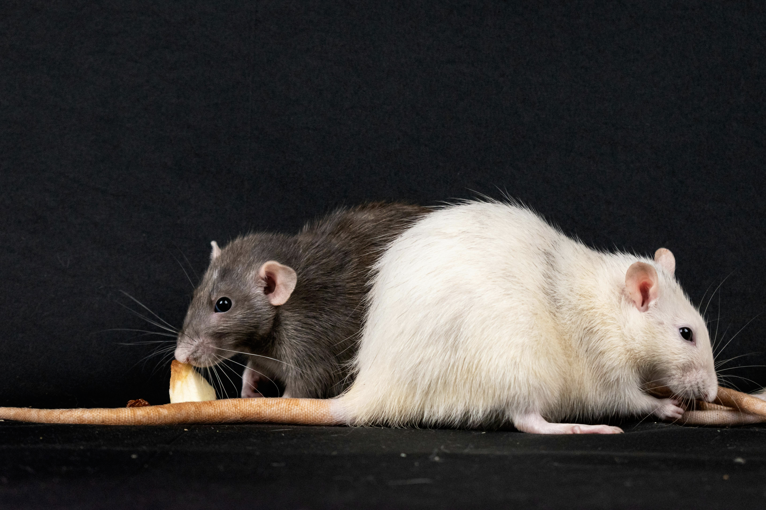
(New) Work
Ratte A und B
Forced and voluntary exercises equally improve spatial learning and memory and hippocampal BDNF levels; https://pubmed.ncbi.nlm.nih.gov/23499703/
Notes:
Eine Rattengeschichte: Ratte A und Ratte B
Beide Ratten laufen in einem Laufrad, und es geht darum, die positiven Effekte von Bewegung zu bewerten. Beide trainieren
gleich viel. Der einzige Unterschied: Ratte A entscheidet selbst, wann sie trainiert und erlebt alle positiven Aspekte des Trai-
nings – sie ist fit und gesund. Ratte B muss trainieren, wenn Ratte A es tut. Obwohl ihr das Training körperlich gut tut, zeigt sie
alle Anzeichen von Stress und Burnout.
Der entscheidende Faktor ist also die Entscheidung. Wenn wir unsere Handlungen selbst bestimmen können, sind wir ausge-
glichener – oder haben zumindest das Gefühl, es zu sein.
Link: Forced and voluntary exercises equally improve spatial learning and memory and hippocampal BDNF levels; https://pubmed.ncbi.nlm.nih.gov/23499703/

Slide 14
(New) Work
Die „Dunke Seite des Limbis“
Ratten-Studie: Ratte A und B trainieren (Forced and voluntary exercises equally improve spatial learning and memory and hippocampal BDNF levels; https://pubmed.ncbi.nlm.nih.gov/23499703/)
Sie machen exakt das Gleiche. Ratte A macht vor und Ratte B muss mitmachen.
Was ist der Effekt: Beide gleich fit 👌
Nebenbeobachtung: Ratte B total gestresst.
Nebeneffekt der Studie: Selbstbestimmung ist krasser Faktor
Deswegen ist Disziplin die „Dunkle Seite der Motivation“
Frage: Können wir von intrinsischer Motivation leben?
Limbi: Wenn wir nicht entscheiden können, geht Limbi auf die „Dunkle Seite“
Fremdbestimmung ist „Pimärbestrafung“ für unseren Limbi

Slide 15
(New) Work
Störung in den Grundbedürfnisse
Entfremdung & Fremdbestimmung
Notes:
Dazu kurze Übung???

Slide 16
(New) Work
Wo war noch gleich der Limbi?

Slide 17
(New) Work
Limbi hat 7 Teile (Jaak Panksepp; Affective Neuroscience)
System | Funktion (positiv) | Aktiviert durch… | Blockiert durch… | Erkennbar an… (Diagnosehinweise)
SEEKING | Motivation, Neugier, Flow | Autonomie, Sinn, Neuentdeckung | Kontrolle, Langeweile, Druck | Langeweile, Zynismus, Energieverlust, keine Vorschläge/Ideen
RAGE | Durchsetzung, Klarheit | Gerechtigkeit, Schutz, Notwehr | Ohnmacht, Ungerechtigkeit | Feindseligkeit, Mikroaggressionen, plötzliche Wutausbrüche
FEAR | Schutz, Vorsicht | Bedrohung, Unsicherheit | Permanente Unsicherheit | Rückzug, Kontrolle, Übervorsicht, „Nein“-Reflex, Ausweichen
LUST | Lebensfreude, Intimität | Nähe, Selbstbestimmung, Genuss | Beschämung, Übergriff, Tabus | Körperabwertung, Berührungsängste, Scham, Überkontrolle
CARE | Fürsorge, Empathie | Sicherheit, Vertrauen, Verbindung | Misstrauen, Überforderung | Zynismus, Gleichgültigkeit, Rückzug aus Beziehungen
PANIC / GRIEF | Bindung, Zugehörigkeit | Verlust, Isolation, Ablehnung | Trennung, Ausschluss | Überemotionale Reaktionen, Erschöpfung, Bedürftigkeit, Misstrauen
PLAY | Kreativität, Lernen, Flow | Sicherheit, Leichtigkeit, Freiraum | Ernst, Kontrolle, Angst | Sarkasmus, Rückzug, keine Experimente, „Das geht hier nicht“-Sätze

Slide 18
(New) Work
Grundbedürfnisse
Bindung & Gestaltung

Slide 19
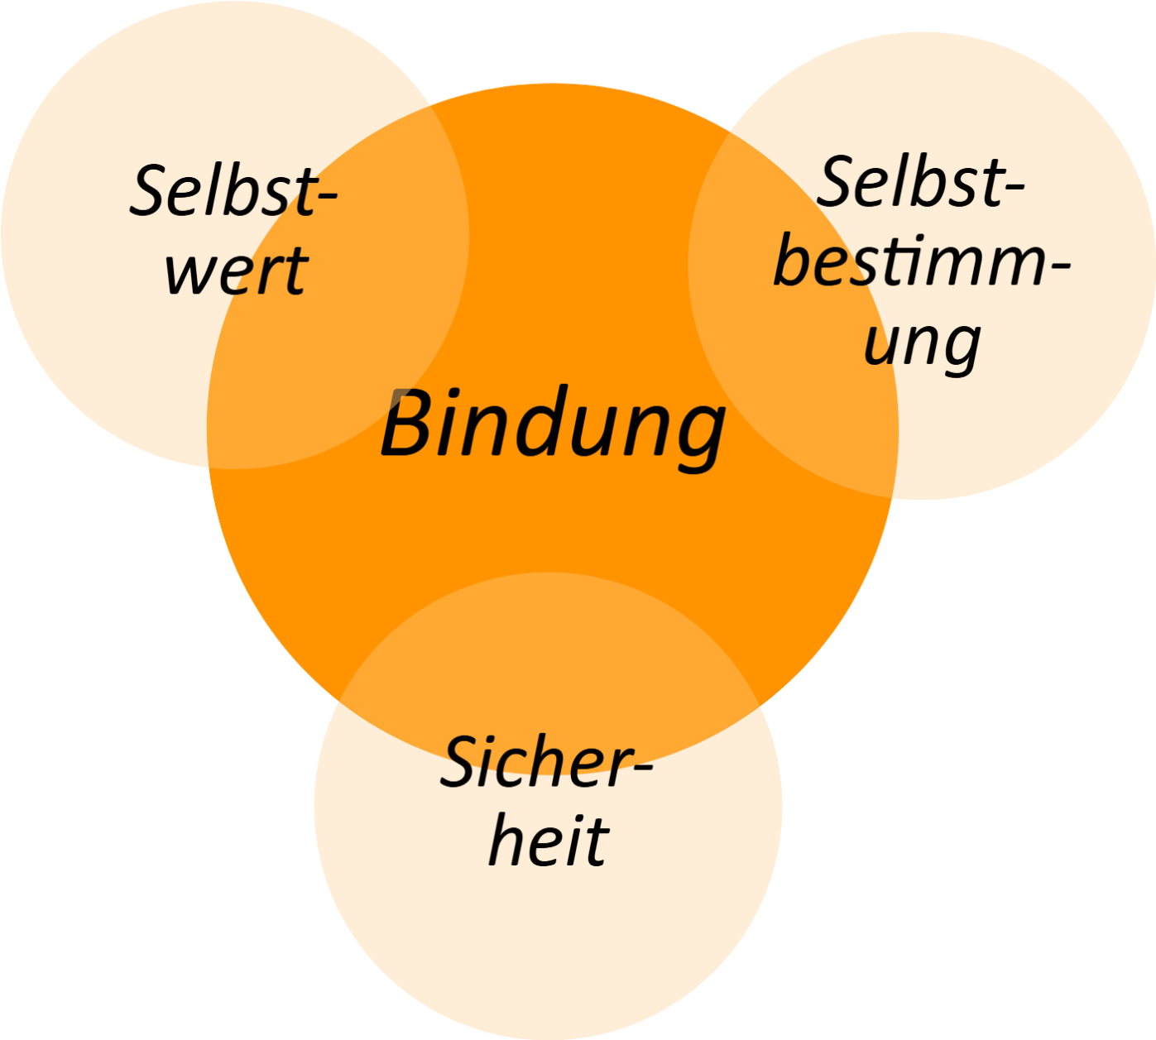
(New) Work
Grundbedürfnisse
Gerald Hüther:
Verbundenheit + Gestaltung
Danilo Assmann:
Bindung
Selbstwert
Selbstbestimmung
Sicherheit

Slide 20
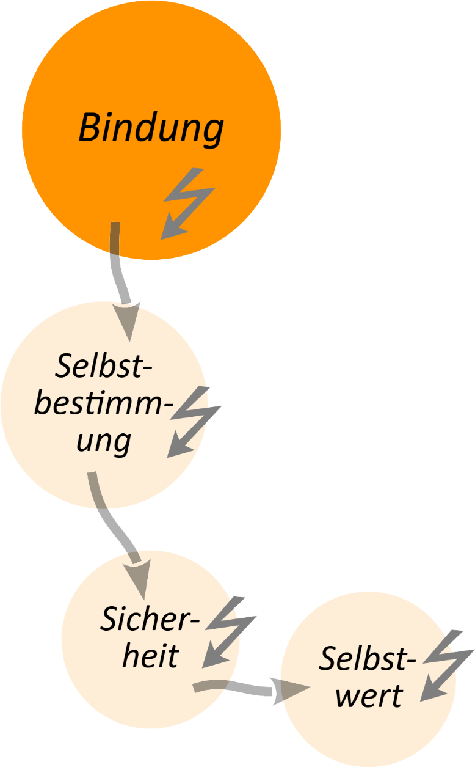
(New) Work

Slide 21
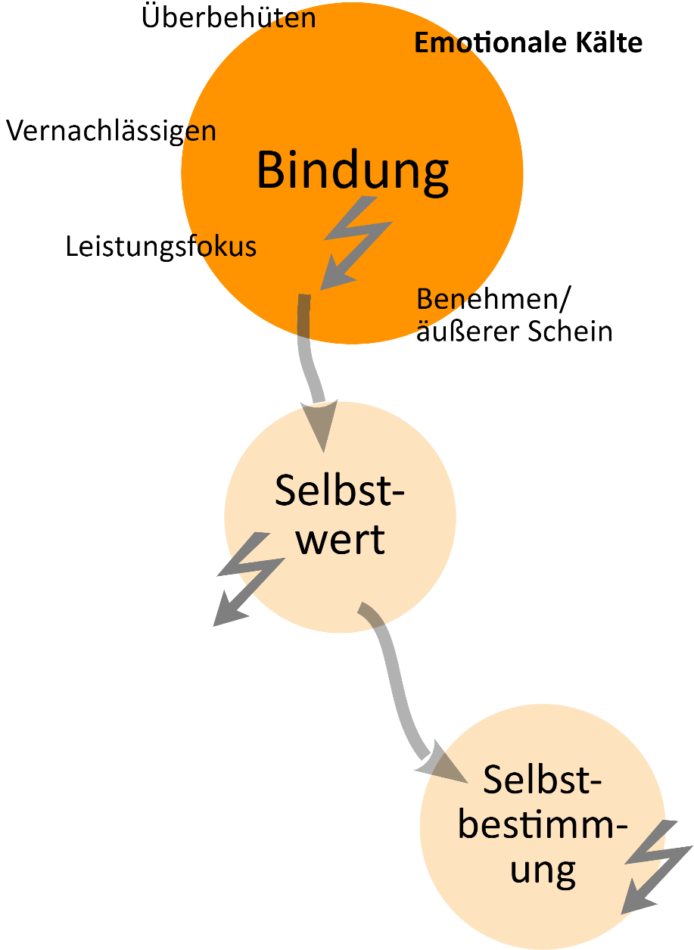
(New) Work

Slide 22
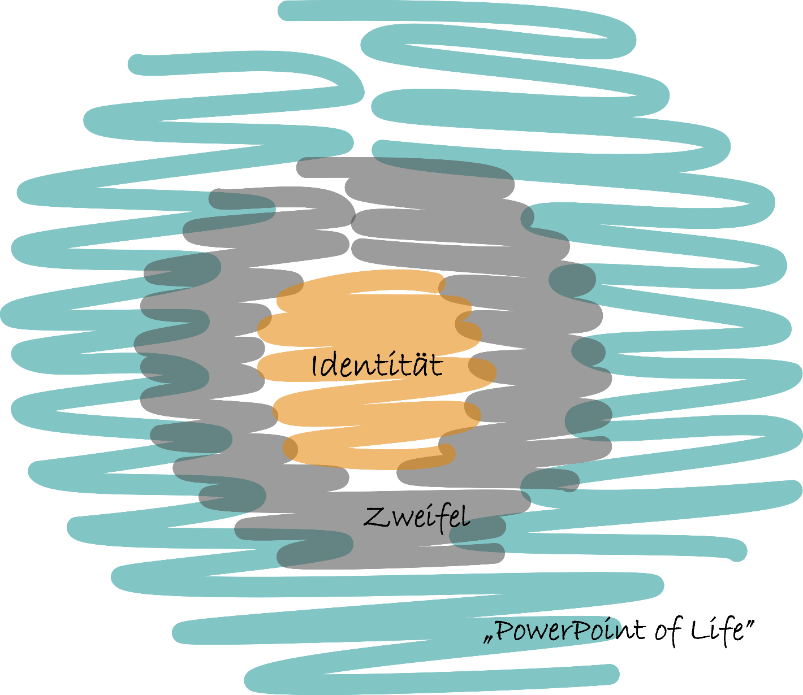
(New) Work
PowerPoint of Life
Active
Als Baby ist alles super
Zeigen wir als Kind unser Inneres, unsere Identität, dann erfahren wir schnell Ablehnung
Zweifel sind das „ich bin nicht genug“, „ich bin ein Fehler“
Das darf die Welt nicht sehen, deswegen entwerfen wir eine „PowerPoint of Life“
Das ist die Version von uns, von der wir gelernt haben, dass andere sie sehen wollen
„Funktionieren“
Meist Autopilot. Kann Erfolg und Größe sein, Besitz & Können, kann aber auch Opfermodus und Selbstverletzung sein, oder Verdrängen, Betäuben
Jede Form von externer emotionaler Regulierung
Notes:
Das evtl. spielen lassen … also Live-Visualisierung
Aber mit 4 Personen, weil das „Ich“ als Beobachter als erstes da ist … sieht die Identität staunend und liebevoll, und verliert sie dann durch (große) Zweifel aus dem Blick.
Nach außen wird dann die PowerPoint aufgebaut … Tolle Präsentation (kuratiertes Leben)
5 Minuten

Slide 23
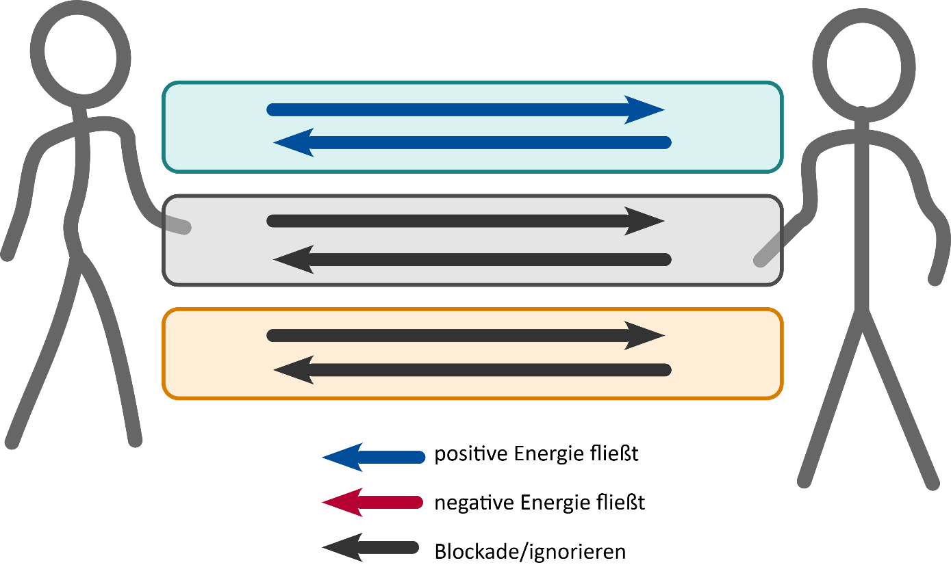
(New) Work
Active
Notes:
Auch das kann man gut visualisieren:
Da hat man dann 2x4 Personen (die Ichs schauen einfach nur zu); die PowerPoints unterhalten sich, die anderen wenden sich voneinander ab …
Wenn die Identitäten sich umarmen, dann können die anderen auch streiten, das macht nix.
5 Minuten

Slide 24
(New) Work
Bindung & Gestaltung
Notes:
Dazu kurze Übung???

Slide 25
(New) Work
Systemtheorie nach Luhmann …
„Das geniale an Organisationen ist ja, dass Leute arbeiten und Dinge tun, für die sie keine intrinsische Motivation brauchen. Sie kriegen Geld dafür, und das ist der Ersatz.“
Fritz B. Simon (soziologische Systemtheorie nach Luhmann; „Der Streit ums Nadelöhr“; S. 44)
Notes:
„Das geniale an Organisationen ist ja, dass Leute arbeiten und Dinge tun, für die sie keine intrinsische Motivation brauchen. Sie kriegen Geld dafür, und das ist der Ersatz.“ Fritz B. Simon (soziologische Systemtheorie nach Luhmann); Der Streit ums Nadelöhr (S. 44).
Fritz B. Simon, Dr. med., Univ.-Prof.; Studium der Medizin und Soziologie; Psychiater und Psychoanalytiker, systemischer Therapeut und Organisationsberater. Forschungsschwerpunkt: Organisations- und Desorganisationsprozesse in psychischen und sozialen Systemen. Autor bzw. Herausgeber von ca. 300 wissenschaftlichen Fachartikeln und 31 Büchern, die in 15 Sprachen übersetzt sind

Slide 26
(New) Work
New Work nach Frithjof Bergmann
„Arbeit, die man wirklich, wirklich will“
„Nicht wir sollten der Arbeit dienen, sondern die Arbeit sollte uns dienen. Die Arbeit (…) sollte uns mehr Kraft und Energie verleihen (…), bei unserer Entwicklung unterstützen, lebendigere, vollständigere Menschen zu werden.“
„Es wird keine Alternative zu unserer gegenwärtigen Kultur geben, solange wir keine alternative Wirtschaftsform schaffen, auf deren Basis sich die neue Kultur entwickeln kann.“
Notes:
https://www.heikebauer.com/post/alle-fakten-zu-new-work
https://www.bueronymus.de/new-work-alles-nur-ein-missverstaendnis/
Wahre Freiheit war für Bergmann Handlungsfreiheit: Wenn der Mensch weiß, was er wirklich, wirklich tun möchte und diese Erkenntnis auch umsetzen kann.
Bergmanns Grundidee ist, die Arbeitszeit aufzuteilen in: Brotjob (Lohnarbeit), Herzensjob („Arbeit, die man wirklich, wirklich will“) und Hightech-Selbstversorgung

Slide 27
(New) Work
Warum Bergmann in Unternehmen schwierig ist …
„Das Lohnarbeitssystem ist nur eine Weise, die Arbeit zu organisieren und zu strukturieren, und eine problematische noch dazu.“
„Wir haben keine Zeit mehr für unsere Freunde und auch nicht mehr viel Zeit für unsere Kinder. Unsere früheren zwischenmenschlichen Beziehungen sind dahin, aber sie hinterließen keinen leeren Raum. Unsere Arbeit hat, wie Wasser, jede Ecke und jeden Winkel ausgefüllt.“
„Nicht wir sollten der Arbeit dienen, sondern die Arbeit sollte uns dienen.“
„Entscheidend war für uns die Reduzierung der Abhängigkeit von der Lohnarbeit, der Ausbruch aus dieser Knechtschaft.“
Denn die künstlerisch gesinnten Akademiker:innen sind hochmotiviert, erwarten aber dafür maximale Flexibilität und Mitsprache. Kommt man ihnen mit den Insignien der traditionellen Arbeitswelt wie festen Arbeitszeiten und -orten, Kontrolle der Arbeitsweise, autoritärer Führung, Zielvereinbarungen und dem ganzen Quatsch, so kann das nur schiefgehen. Deshalb implodiert die traditionelle Arbeitswelt auch gerade.
Bergmann spricht von zwei nebeneinander existierenden Kulturen.
Notes:
https://www.bueronymus.de/new-work-alles-nur-ein-missverstaendnis/
https://newworkglossar.de/wer-ist-frithjof-bergmann/
https://de.wikipedia.org/wiki/Frithjof_Bergmann
Lohnarbeit kann weg: Bergmanns Ideen sind revolutionär. Und in Unternehmen fehl am Platz. Bergmann ist nämlich überhaupt kein Fan der Lohnarbeit, milde gesagt:
Erste Erkenntnis: Neue Arbeit verträgt sich nicht mit einer autoritären Kultur – (Hierarchie)
Denn die künstlerisch gesinnten Akademiker:innen sind hochmotiviert, erwarten aber dafür maximale Flexibilität und Mitsprache. Kommt man ihnen mit den Insignien der traditionellen Arbeitswelt wie festen Arbeitszeiten und -orten, Kontrolle der Arbeitsweise, autoritärer Führung, Zielvereinbarungen und dem ganzen Quatsch, so kann das nur schiefgehen. Deshalb implodiert die traditionelle Arbeitswelt auch gerade. Bergmann spricht von zwei nebeneinander existierenden Kulturen.

Slide 28
(New) Work
3x Arbeit nach Bergmann … wir reden immer nur über eine
Säule 1: Selbstbestimmte Arbeit
Menschen arbeiten an dem, was sie tief erfüllt.
Ziel ist nicht nur Einkommen, sondern Selbstentwicklung, Sinn und Beitrag.
Dies erfordert Bildung, Reflexion, kreativen Raum.
Säule 2: High-Tech-Self-Providing
Bergmann sah in Technologien wie 3D-Druck, lokalen Energielösungen oder Urban Farming die Möglichkeit, sich teils unabhängig von Märkten zu versorgen.
Ziel: Ermächtigung, nicht Rückzug ins Primitive
Menschen sollen produzierende statt bloß konsumierende Wesen werden.
Säule 3: Sinnvolle Erwerbsarbeit
Erwerbsarbeit bleibt Teil der Realität, aber: nur so viel wie nötig – und in Formen, die würdevoll und sinnvoll sind.
Kein Mensch soll 40 Stunden lang etwas tun, das ihn innerlich zerstört.
Notes:
Gegenentwurf zum Kapitalismus …

Slide 29

(New) Work
Entmenschlichung
Für Bergmann war Arbeit in der industriellen Gesellschaft Zwang: Menschen tun Dinge, „die sie im Tiefsten nicht tun wollen“, nur um Geld zu verdienen.
Diese Art von Arbeit entmenschlicht.
Wir erinnern uns an den Kontrast zu Fritz B. Simon/Luhmann-Welt
Was wollen Menschen „wirklich, wirklich“?
Erinnert ihr euch noch an die zweite Frage am Anfang?
Wie gut meint ihr, ward ihr an eurem Kern (der Identität) dran, bevor sie verbogen wurde?
Skala 1..10; 10 ist „ich weiß ganz klar, wer ich wirklich, wirklich bin“ und 0 ist „ich habe mein Leben lang nur Rollen gespielt, die andere geschrieben haben“
Jeder überlegt kurz und schließt die Augen
Zahlenblöcke: 1-3; 4-6; 7-8; 9-10: Handzeichen, wenn dabei
Active
Notes:
3 Minuten

Slide 30
(New) Work
Herausforderungen für Bergmanns Utopie
Bereich | Herausforderung | Hinweis
Individuell | Viele Menschen wissen nicht, was sie „wirklich wollen“ | Braucht Zeit, Räume, Reflexion
Kulturell | Gesellschaft bewertet Leistung, nicht Sinn | New Work braucht neue Narrative
Organisational | Firmen sind auf Output, nicht auf Reifung ausgerichtet | Mut zur Transformation, nicht nur HR-Programme
Ökonomisch | Finanzielle Unsicherheit hemmt freie Wahl | Kombination mit Erwerb/Grundsicherung wichtig
Technologisch | High-Tech-Self-Providing ist nicht überall realistisch | Aber symbolisch wichtig für Denkfreiheit

Slide 31
(New) Work
Was heute von Bergmann übrig bleibt …
Individualität: Einbeziehung der Mitarbeitenden bei der Strategieentwicklung; selbstständige Festlegung der Lern- und Leistungsziele
Führungskultur: Flache Hierarchien, moderne und demokratische Führungskultur mit kurzen Entscheidungswegen und viel Eigenverantwortung für die Mitarbeitenden
Agilität: Gestaltung von anpassungsfähigen Strukturen und Arbeitsabläufen
Flexibilität: Situationsgebundenes Arbeiten durch räumliche und zeitliche Flexibilität sowie Wechsel von Arbeitsaufgaben (z B. durch Job Rotation)
Bürokonzepte: Schaffung von modernen und flexiblen Arbeitsräumen, wodurch Kreativität gefördert wird
Alles nicht schlecht, aber nicht der Kernpunkt …

Slide 32
Agenda
Truth > (New) Work > beyond work

Slide 33
beyond work
beyond work?
Wie wäre es mit dem Ziel?
3-5h täglich
Der Glücksbereich; keine harte wissenschaftliche Evidenz, aber Thesen
Status 1960er: wir sollten mit 15h/Woche als Familienarbeitszeit auskommen
Haus, Essen, Auto, Spülmaschine, Fernseher, Küche, Kühlschrank, Heizung, Telefon, Wasser, …
Logik: damals waren es 40h/Woche (Familienarbeitszeit), rechnen wir da den technischen Fortschritt und die Automatisierung ein, passt das. Vermutlich sogar noch niedriger.
Was noch?
Notes:
slide 1

Slide 34

beyond work
beyond work?
Wie wäre es mit dem Ziel?
3-5h täglich
Der Glücksbereich; keine harte wissenschaftliche Evidenz, aber Thesen
Status 1960er: wir sollten mit 15h/Woche als Familienarbeitszeit auskommen
Haus, Essen, Auto, Spülmaschine, Fernseher, Küche, Kühlschrank, Heizung, Telefon, Wasser, …
Logik: damals waren es 40h/Woche (Familienarbeitszeit), rechnen wir da den technischen Fortschritt und die Automatisierung ein, passt das. Vermutlich sogar noch niedriger.
Was noch?
Das ist alles gut, aber es ist im Außen! Wir denken und ändern nur die „PowerPoint of Life“
Idee: Was passiert, wenn wir das Außen (fast) so lassen, aber das Innen ändern?
Notes:
slide 2

Slide 35
(New) Work
Wie bekommen wir das in unseren Alltag?
Bindung & Gestaltung
Notes:
Dazu kurze Übung???

Slide 36
beyond work
Innen ist Limbi!

Slide 37
beyond work
Coping vs. Healing
Das ist doch die Kernfrage?
Was ist New Work hier und heute? Überleben in der alten Welt!
New Work aktuell: Bergmanns „Minirock“ (Obstkorb, Achtsamkeit und Co.)
Also Coping
New Work Utopie: Schaffung einer völlig neuen Realität
New Work nach Bergmann: Spannend zu machen und neue Gesellschaftsform → finde ich super
Healing, aber niemand macht es
Der dritte Weg
Eine neue Realität im Innen
Spannend: Im Außen muss der Unterschied nicht groß sein
Healing, dass sich als Coping verkleidet

Slide 38
beyond work
Coping vs. Healing
Was ist der Unterschied?
Wir sind in einer doofen Situation, also wir stecken bis zum Hals im Mist. Coping: Wir hängen uns Duftbäumchen vor die Nase, um die Situation erträglicher zu machen.
Healing: Wir gehen aus dem Mist raus.
Klingt jetzt logisch, dass wir immer Healing machen, richtig? Neurologisch ist es aber unlogisch, weil unser Gehirn liebt, was einfach, stimmig und vertraut ist. Und das ist eben der Mist, in dem wir schon lange stecken.

Slide 39
beyond work
Wie verkleiden wir es? Neurologisch!
Wir machen nicht alles neu
Aber wir gehen an die Grundbedürfnisse
Denn mit erfüllten Grundbedürfnissen ist alles besser
Unser Weltbild ist eben genau die Brille, durch die wir die Welt sehen
Gecko in die Entspannung
Limbi in die (positive) Aktivität
Wir bauen Organisationen (jede Form, von Familie bis Gesellschaft) im Innen um

Slide 40
beyond work
ToDo
Jetzt nochmal zu Marston und den Fragen vom Anfang!
Wenn wir in der Angst sind, dann ist da nur Angst. Aber wenn wir in die Lebendigkeit gehen, ist es geil.

Slide 41
beyond work
Innen/Außen: Was meine ich damit: Beispiel Kapitalismus
Freie Marktwirtschaft
Grundprinzip ist Angebot und Nachfrage, ein Selbstorganisations-Prinzip … quasi agil
Tendiert zum Gleichgewicht
Arbeitsteilung
Jeder macht, was sie am besten kann
Produktionsmittel sind privat
Tja, ist das ein Problem?
„Kommt drauf an …“
Gewinnstreben
Grundbedürfnis Verbundenheit: Wenn ich verbunden bin, dann möchte ich nah sein.
Wenn ich aber ein „ich bin nicht genug“ in meiner Seele habe, dann muss ich mehr sein.
Mein Defizit im Innen, versuche ich über ein Mehr im Außen auszugleichen → Gier
Notes:
Kapitalismus ist eine Wirtschaftsordnung, in der private Unternehmen und Einzelpersonen das Kapital besitzen, also Fabriken, Maschinen und Geld. Ihr Ziel ist es, durch die Herstellung und den Verkauf von Waren oder Dienstleistungen Gewinn zu machen. Angebot und Nachfrage auf dem Markt bestimmen, was produziert wird und wie teuer es ist. In der Praxis werden diese Strukturen durch Gesetze reguliert, um Nachteile auszugleichen, was zu unterschiedlichen Systemen wie der sozialen Marktwirtschaft führt.
Was ist Kapitalismus?
Privateigentum:
Produktionsmittel wie Fabriken, Werkzeuge, Maschinen und Geld gehören Privatpersonen oder Unternehmen, nicht dem Staat.
Gewinnstreben:
Das Hauptziel ist es, Profit zu erwirtschaften, indem man Waren oder Dienstleistungen verkauft, die von den Kunden nachgefragt werden.
Marktwirtschaft:
Angebot und Nachfrage regeln den Markt. Das bedeutet, Unternehmen produzieren das, was sich verkaufen lässt, und der Preis wird durch den Wettbewerb bestimmt.
Arbeitsteilung:
Die Wirtschaft ist durch eine starke Arbeitsteilung organisiert, bei der Menschen spezialisierte Tätigkeiten ausführen und ihre Produkte am Markt tauschen.

Slide 42
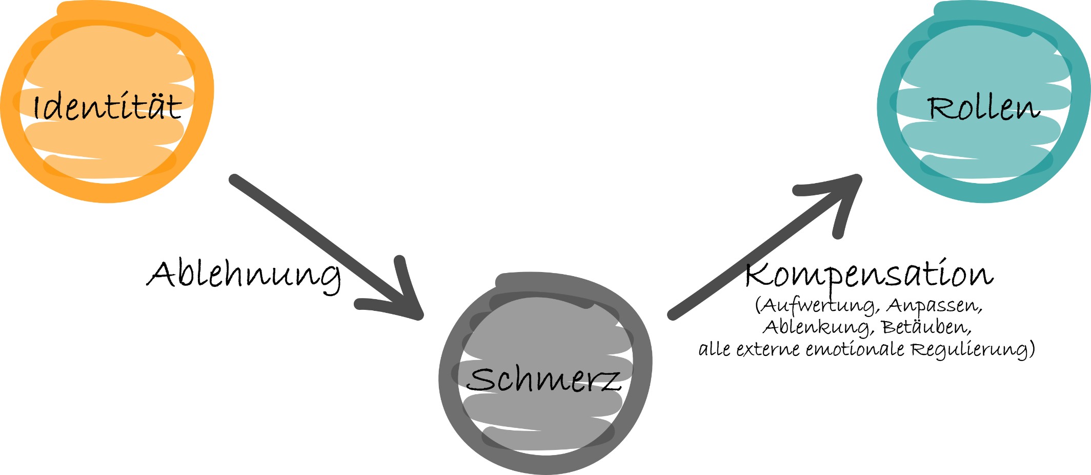
beyond work
„PowerPoint of Life“: Kompensationsmodell
Active
Externe Nulllinie: Wo andere mich sehen
Interne Nulllinie: Wo ich mich sehe
Notes:
Visualisieren: Es gibt das Ich und einen Betrachter im Außen. Die stehen auf Augenhöhe; also das Ich sind dann schon drei Personen (Identität, Schmerz, Rollen).
Jetzt geht es um die Innensicht: Die Augenhöhe ist für das Ich der Schmerz, also muss ich eine „Überhöhung haben“.
Und aus der Überhöhung, kann ich sehen, wie weit der Schmerz von der Identität weg ist.
In der Reihenfolge aufbauen … 2-3 Minuten

Slide 43
beyond work
Angst vs. Lebendigkeit

Slide 44
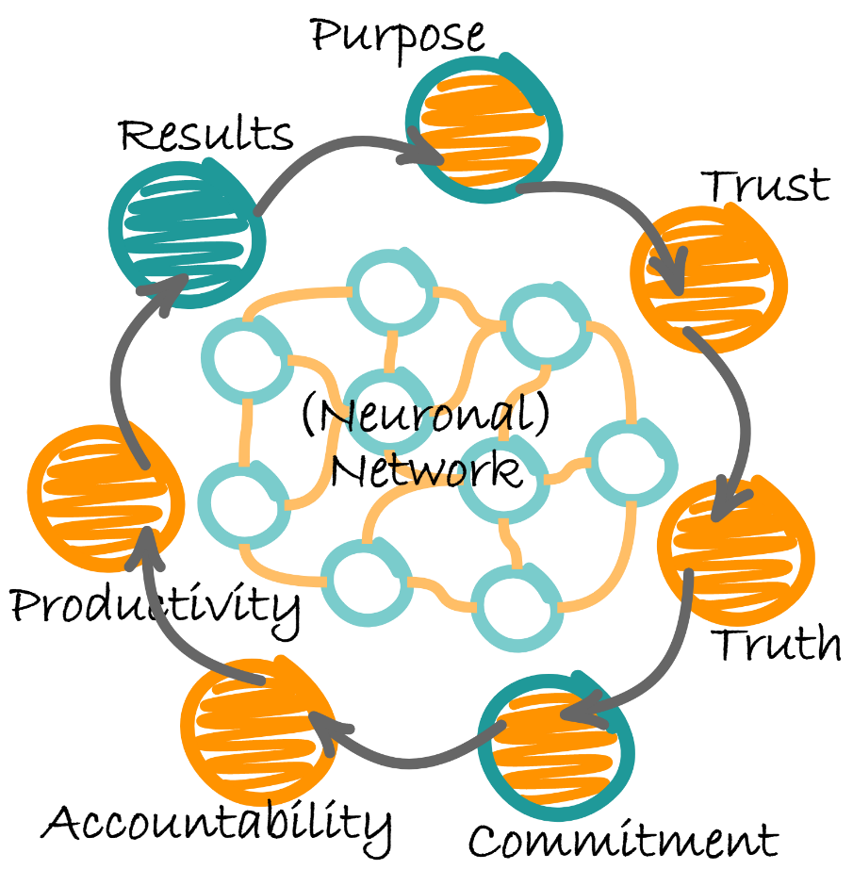
beyond work
Der dritte Weg
Wir können an inneren Themen (Limbi) arbeiten, ohne den Neocortex zu stören
Wir müssen nur auf die Dinge in bestehenden Systemen verzichten, die den Limbi stören
Aufhören mit Vergiften, ist der erste Schritt der Heilung
Kernpunkt:
Macht muss weg
Das Organigramm darf bleiben
Clockwork: Die alte Struktur gibt den Rahmen. Purpose, Richtung und Geschichten.
Hier findet Systemdesign statt
Pull‘n‘Release
Network: Existierte immer schon und macht die operative Arbeit (liquide Struktur in Solutions)
Wird nicht mehr gestört
„Heilt“ … eigentlich Entwicklung der DSS (Deep Soft Skills)

Slide 45
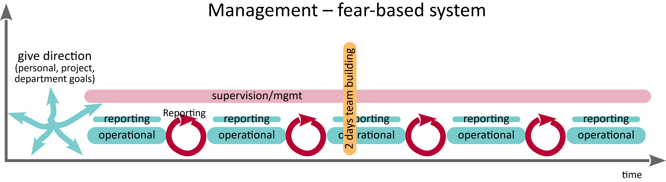
beyond work
Rhythmus alte Welt

Slide 46
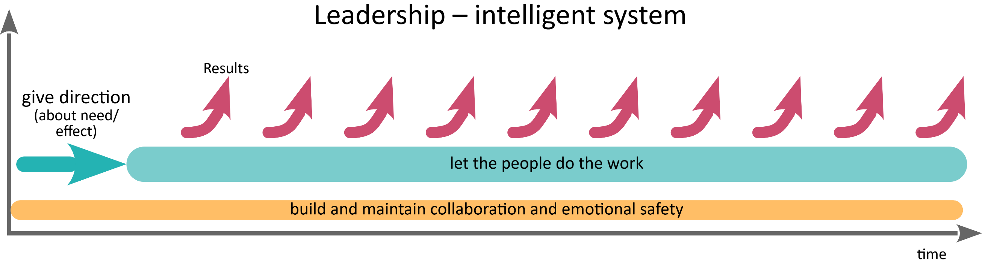
beyond work
Flow neue Welt – Dritter Weg

Slide 47
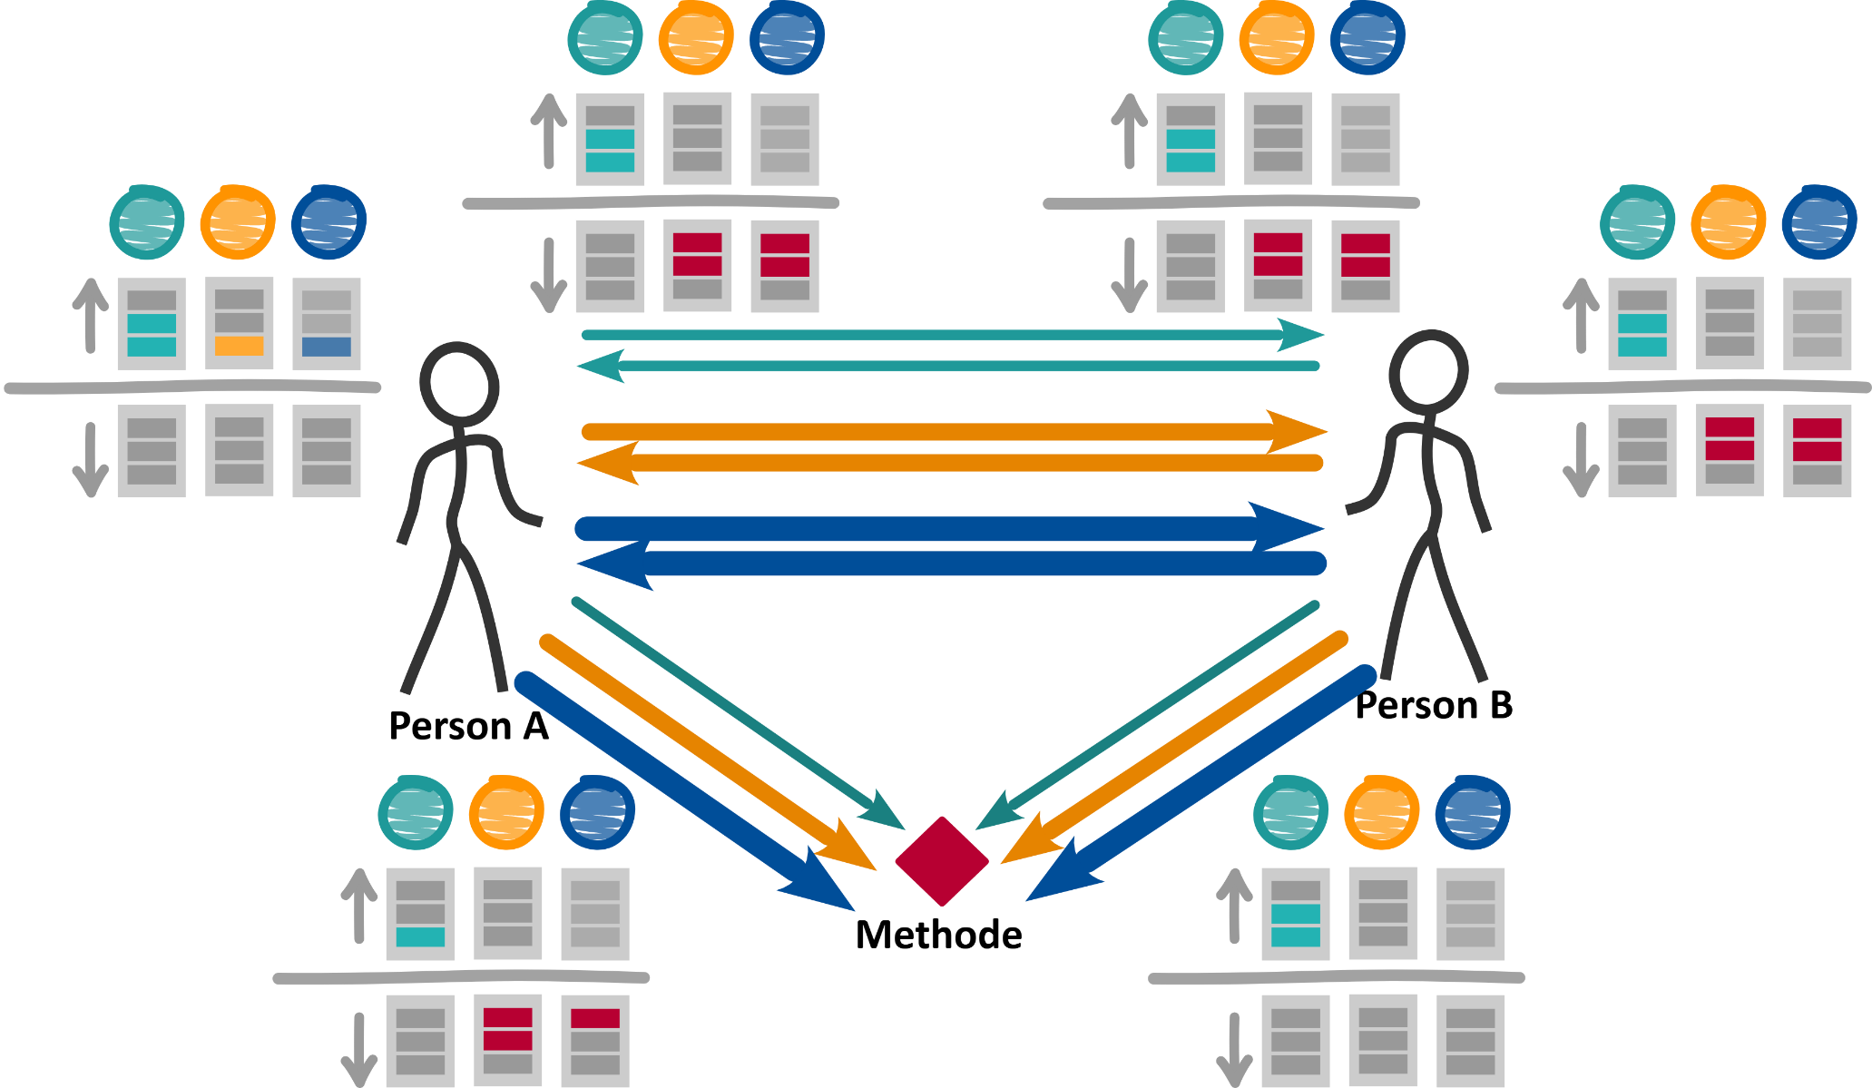
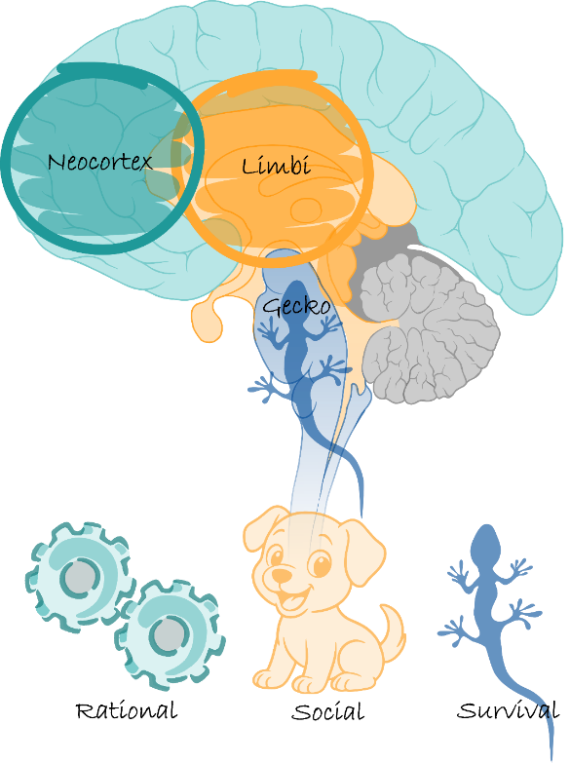
beyond work
Check für jede Methode: Was tut uns gut?
Active
Notes:
Link: https://orgiq.org/wp-content/uploads/2025/08/OrgIQ_WhitePaper_Appreciation_Release_DE.pdf (mehr Beispiele)
Starten mit Balancetheorie (also nur 3 Personen; Beziehung und ein Objekt); Daumen hoch und runter, in die jeweilige Richtung (nur die Beziehung, das Objekt bleibt neutral/unbewegt
3x3 Personen und dann können die sich zuwenden oder abwenden
7 Minuten

Slide 48
beyond work
New Work vs. „beyond work“
Was noch fehlt…
„Community Actualization“ (Maslow bei den SikSika; Aspekt der Verbundenheit)
Es geht nicht um Selbst-Verwirklichung, sondern um die „Entfaltung des Rudels“
Gemeinschafts-Verwirklichung
Team: Nicht jeder wird nur seine natürliche beste Version, sondern es geht darum, dass das Team seine beste Version wird!
Die Definition von Liebe ist „Was ist das Beste für das System?“
Sinn: Unser Purpose muss von 7 bis 127 tragen!
Arbeit darf dem nur untergeordnet sein
Aktuell: „Der Sinn des Lebens ist es deine Arbeitskraft einzutauschen (zu opfern)“
Davor und danach bin ich nutzlos
Wir brauchen einen gesellschaftlichen Lebenszweck, der immer trägt und dem sich alles ander unterordnet!

Slide 49
beyond work
Limbi hat 7 Teile (Jaak Panksepp; Affective Neuroscience)
System | Funktion (positiv) | Aktiviert durch… | Blockiert durch… | Erkennbar an… (Diagnosehinweise)
SEEKING | Motivation, Neugier, Flow | Autonomie, Sinn, Neuentdeckung | Kontrolle, Langeweile, Druck | Langeweile, Zynismus, Energieverlust, keine Vorschläge/Ideen
RAGE | Durchsetzung, Klarheit | Gerechtigkeit, Schutz, Notwehr | Ohnmacht, Ungerechtigkeit | Feindseligkeit, Mikroaggressionen, plötzliche Wutausbrüche
FEAR | Schutz, Vorsicht | Bedrohung, Unsicherheit | Permanente Unsicherheit | Rückzug, Kontrolle, Übervorsicht, „Nein“-Reflex, Ausweichen
LUST | Lebensfreude, Intimität | Nähe, Selbstbestimmung, Genuss | Beschämung, Übergriff, Tabus | Körperabwertung, Berührungsängste, Scham, Überkontrolle
CARE | Fürsorge, Empathie | Sicherheit, Vertrauen, Verbindung | Misstrauen, Überforderung | Zynismus, Gleichgültigkeit, Rückzug aus Beziehungen
PANIC / GRIEF | Bindung, Zugehörigkeit | Verlust, Isolation, Ablehnung | Trennung, Ausschluss | Überemotionale Reaktionen, Erschöpfung, Bedürftigkeit, Misstrauen
PLAY | Kreativität, Lernen, Flow | Sicherheit, Leichtigkeit, Freiraum | Ernst, Kontrolle, Angst | Sarkasmus, Rückzug, keine Experimente, „Das geht hier nicht“-Sätze

Slide 50
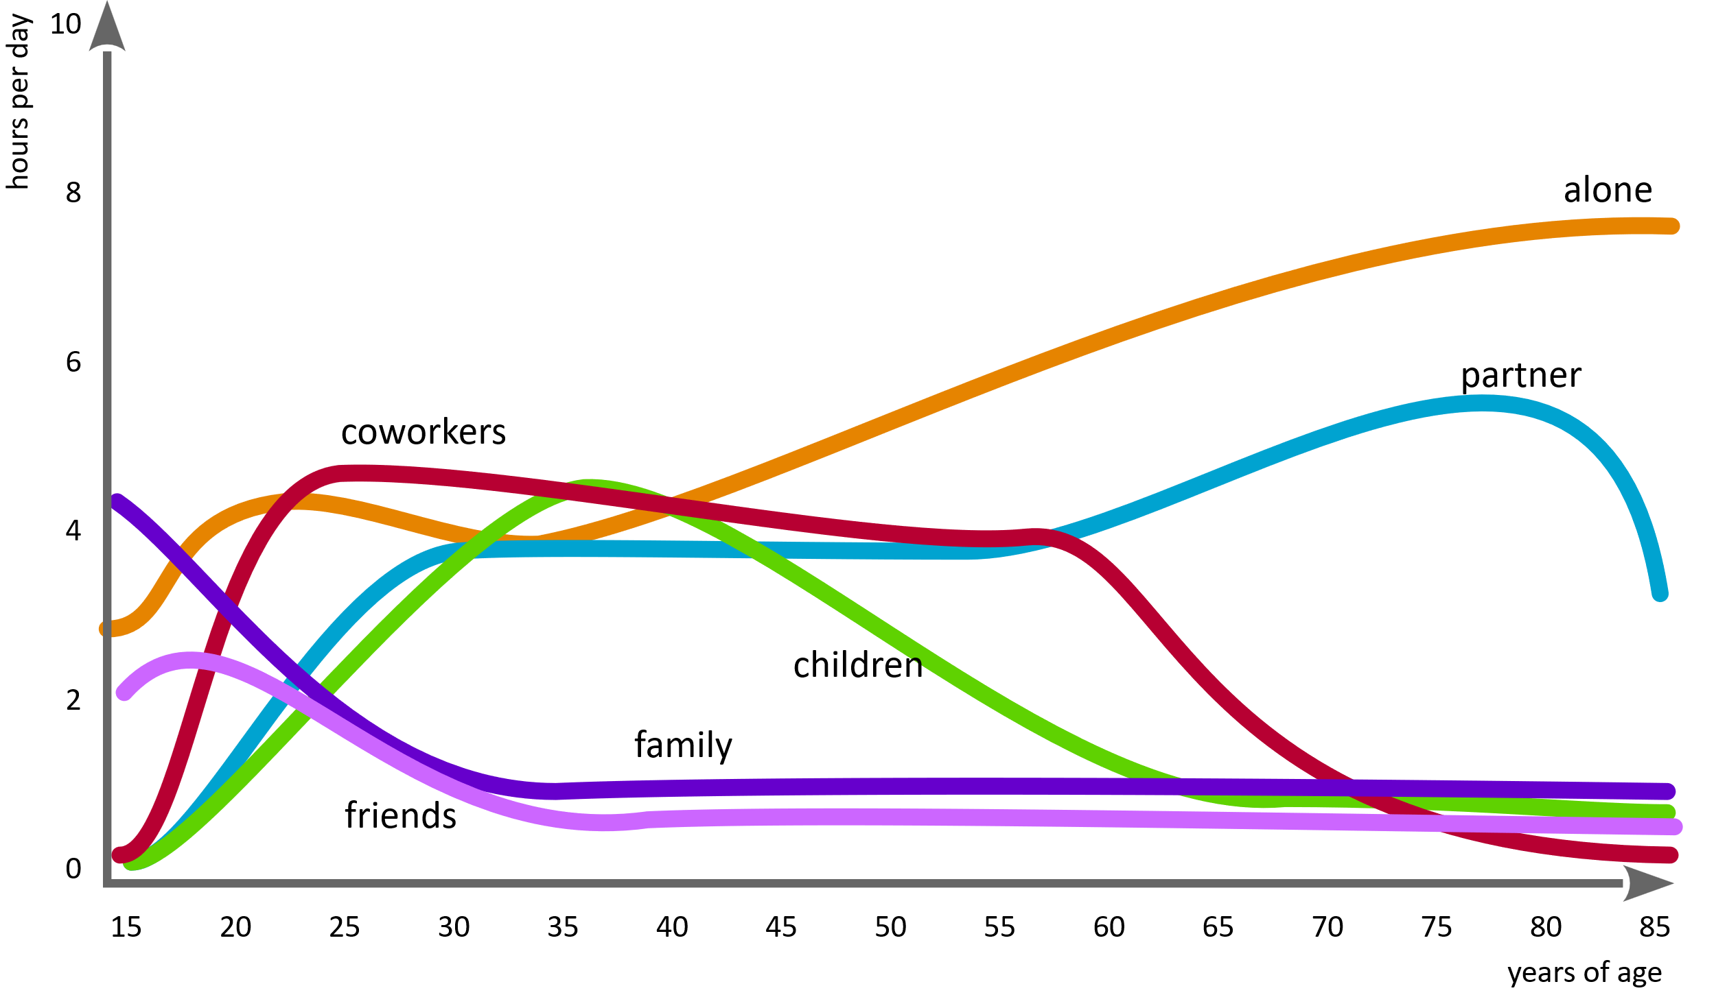
beyond work
Verbundenheit über Lebensalter

Slide 51
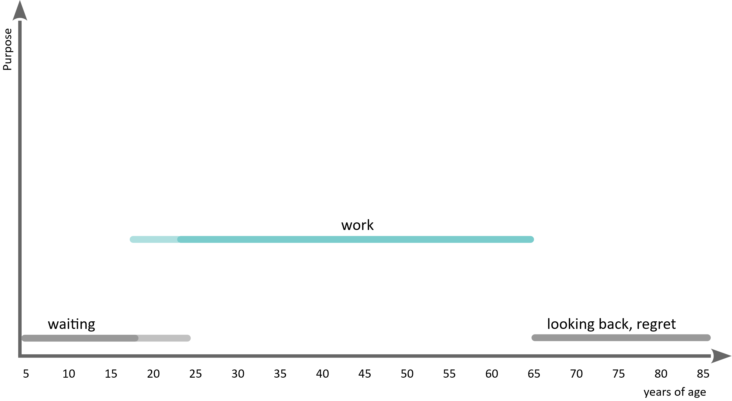
beyond work
Aktuelle Sinnkrise

Slide 52
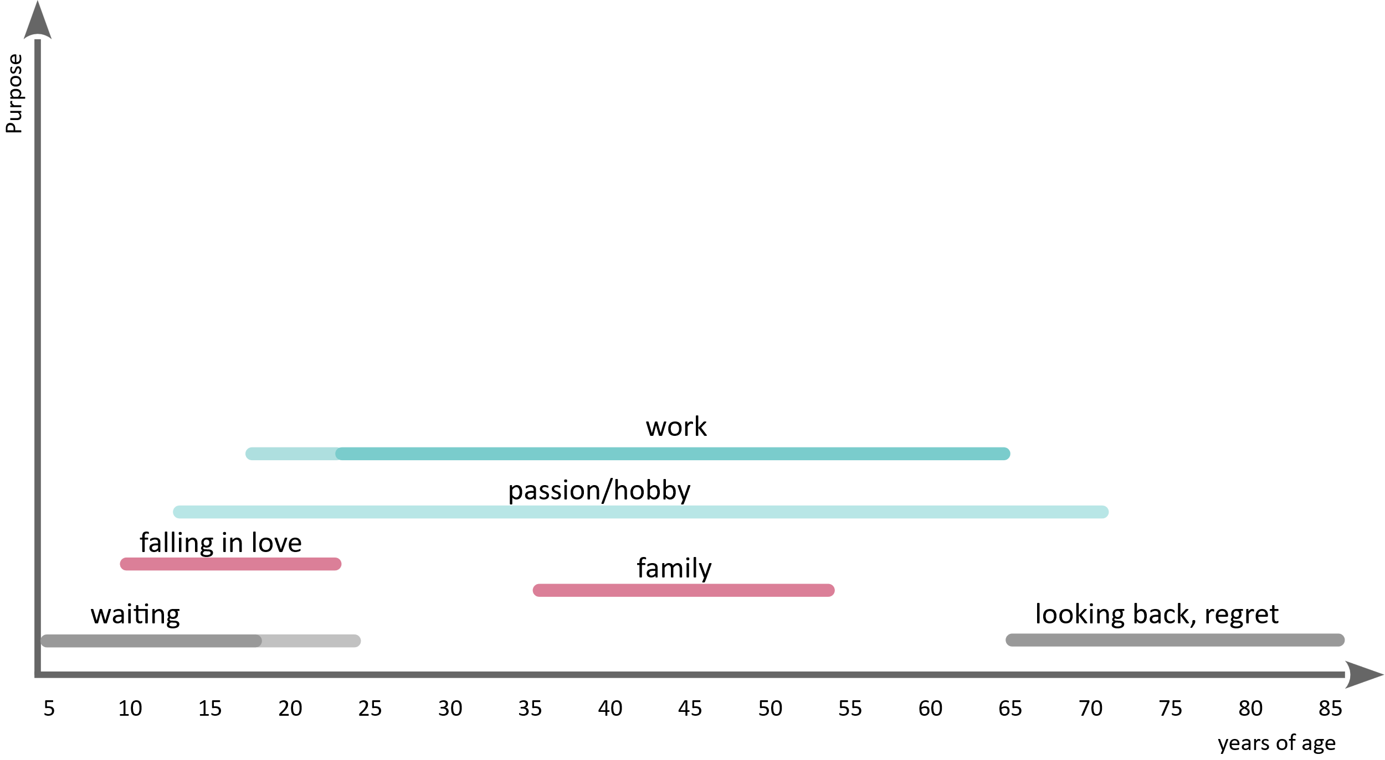
beyond work
Können wir pimpen … bleibt dünn; alles ordnet sich dem Geld unter

Slide 53
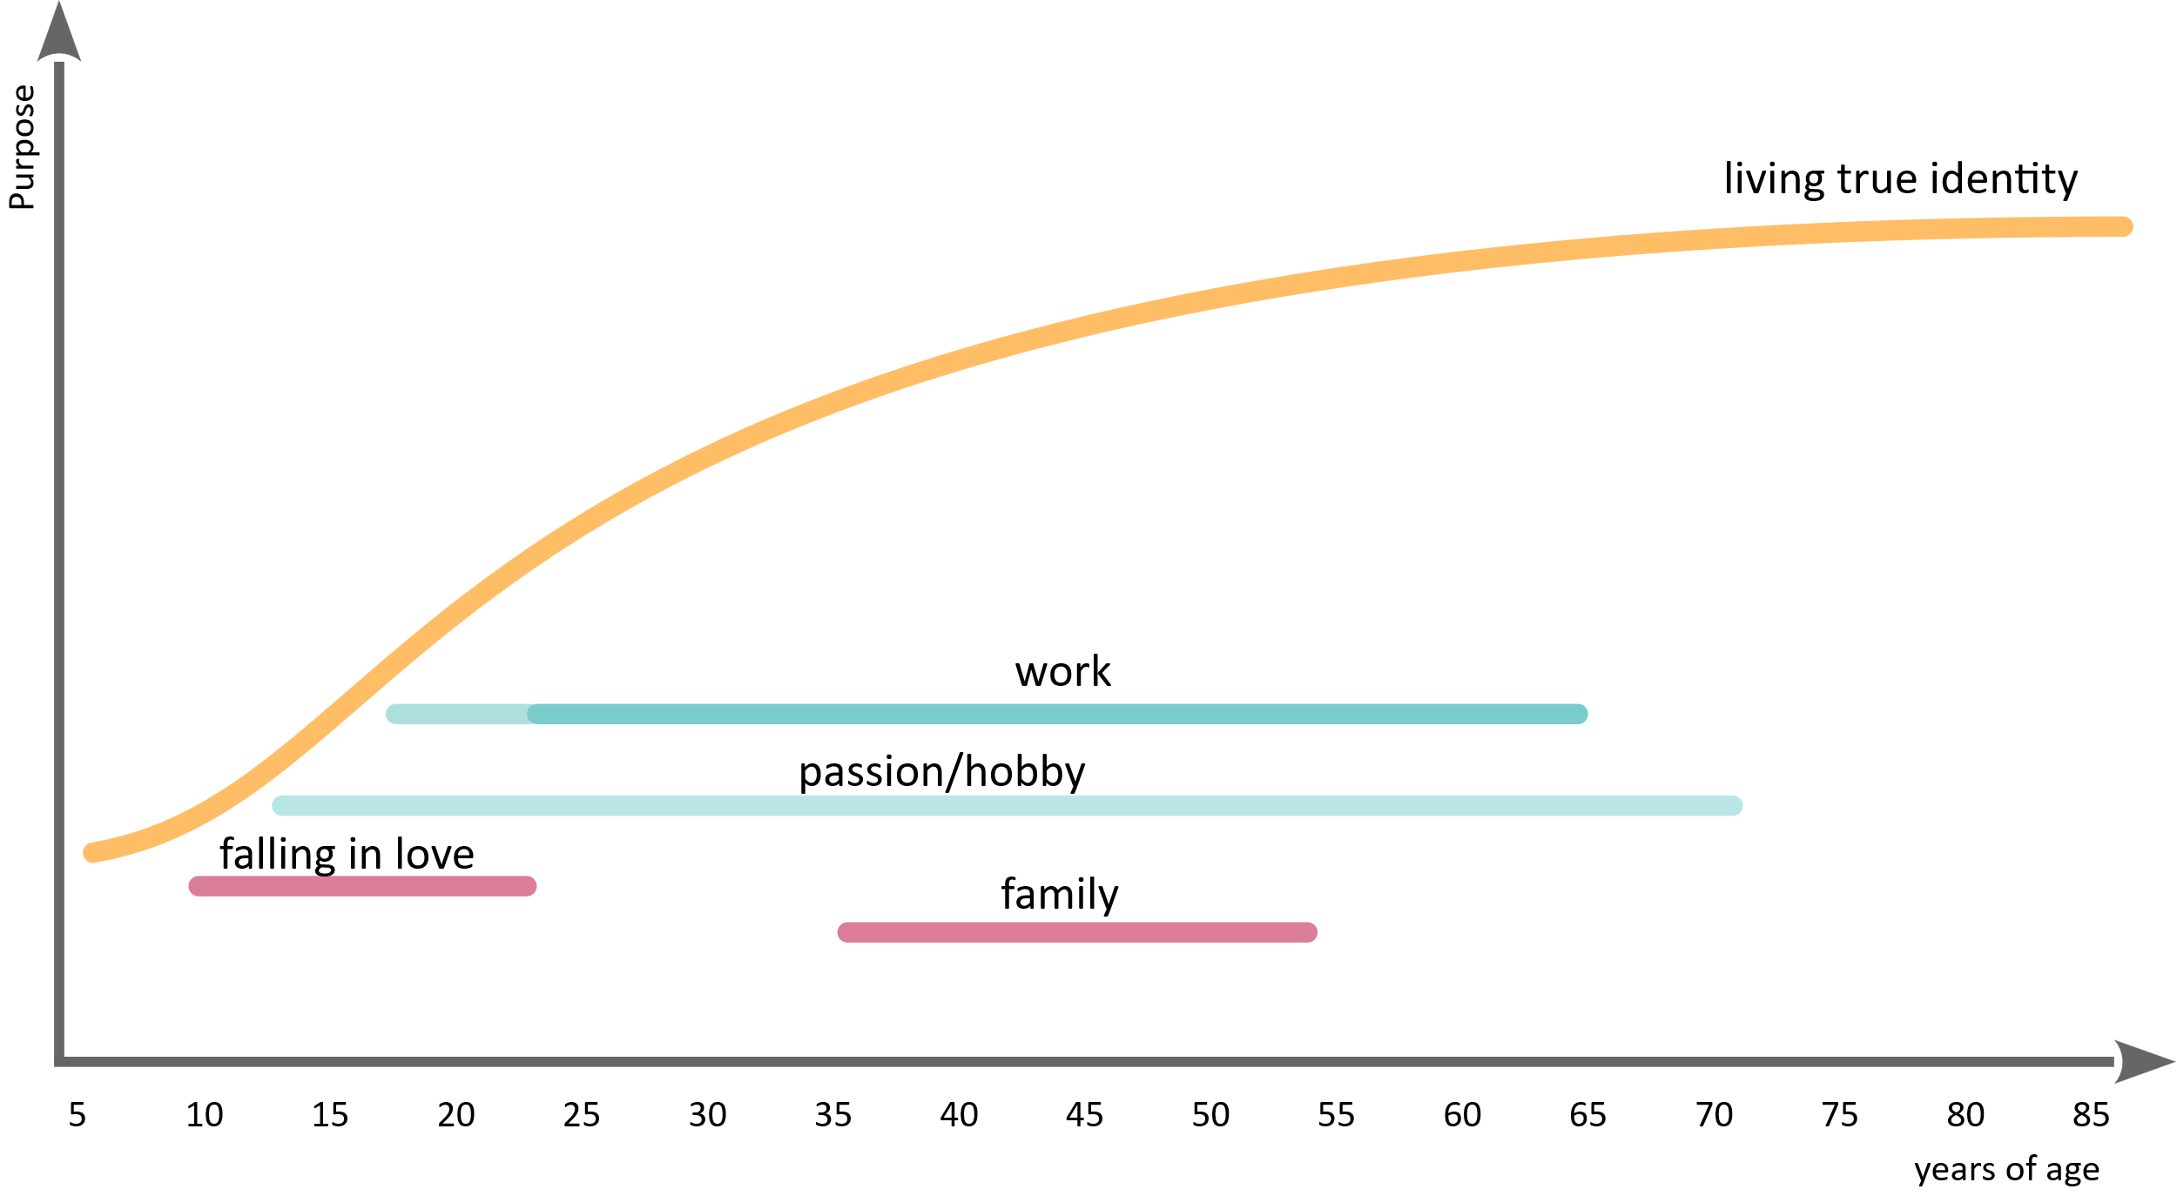
beyond work
So sähe ein sinnvolles Leben aus … (Jane Goodall z.B. 😊🙏🏻)
Notes:
Jane

Slide 54
Summary
Summary
Sklaverei
Sklaverei mit Obstkorb
beyond work
Utopie: New Work = New World

Slide 55
Summary
Was wir uns angeschaut haben …
Limbi verstehen
Überhaupt wahrnehmen und Aufmerksamkeit geben
Verstehen in welchem Weltbild man selbst steckt (auch wenne s einen Moment unangenehm ist)
Verstehen was ihn sauer macht und was Kraft gibt
„PowerPoint of Life“
Die Teile in unserem Gehirn
Und unsere Schichten (sehr vereinfacht)
Und unsere Kommunikation
„Initimität“ ist Kontakt auf allen Ebenen … Ignorieren ist ein „Todeswunsch“
Bermann‘s New Work ist krass
Aber auch weit entfernt
Eine gesellschaftliche Utopie, die wir nicht schnell schaffen (und wenige Verbündete haben)
Der Obstkorb ist aber zuwenig
Der Dritte Weg
Healing als Coping verkleidet
Limbi
Sinn

Slide 56
Summary
Daaaanke + Links
Downloads: https://orgiq.org/home/downloads/
Gecko CheatSheet; https://orgiq.org/wp-content/uploads/2025/01/OrgIQ_GeckoCheatSheet_Release_DE.pdf
DSS CheatSheet: https://orgiq.org/wp-content/uploads/2025/06/OrgIQ_DSS-CheatSheet_Release_DE.pdf
Beziehungen: https://orgiq.org/wp-content/uploads/2025/01/OrgIQ_RelOrgCheck_Release_DE.pdf
Vertrauen: https://orgiq.org/wp-content/uploads/2025/10/OrgIQ_DeepDive_VertrauenVerrat_Release_DE.pdf
NextStep (für Coaches): https://orgiq.org/wp-content/uploads/2025/10/OrgIQ_Leading2NextStage_Release_DE.pdf
Leadership: https://orgiq.org/wp-content/uploads/2025/05/OrgIQ_DeepDive_LeadershipIntro_Release_DE.pdf & https://orgiq.org/wp-content/uploads/2024/10/OrgIQ_DeepDive_Leadership_Release_DE.pdf

Slide 58
Summary
Ablauf
Zeiten
Intro-Fragen: 7 Minuten
3 Ebenen: 5 Minuten
Was macht Arbeit zu Arbeit als 1-2-4-all: 7 Minuten
PowerPoint of Life + Communication: 10 Minuten
Was wollen wir wirklich, wirklich: 3 Minuten
Kompensationsmodell: 3 Minuten
Balance-Theorie: 7 Minuten
Alle Übungen: 45 Minuten???
Theorie: gekürzt ~15 Minuten (wenn ich es flott mache)

